Slide 1
فصل پنجم
متغیرهای زبانی و قواعد اگر آنگاه فازی

Slide 2
مقدمه
متغیرهای زبانی (Linguistic Variables)
گزاره های فازی (Fuzzy Propositions)
قواعد اگر-آنگاه فازی (Fuzzy if-then Rules)

Slide 3
متغیر زبانی
اگر یک متعیر بتواند واژه هایی از زبان طبیعی را به عنوان مقدار خود بپذیرد، انگاه یک متغیر زبانی نامیده میشود.
واژه ها به وسیله مجموعه های فازی در محدوده ای که متغیرها تعریف شده اند، مشخص میشوند.
مثال:
قد (بلند، متوسط، کوتاه)
وزن (چاق، متوسط، لاغر)
سرعت (کند، متوسط، تند)
سود (زیاد، معمولی، کم)
قیمت (گران، به قیمت، ارزان)

Slide 4
مثال : سرعت ماشین
سرعت ماشین یک متغیر x است که میتواند مقادیری در محدوده [0,V_{max}] را بپذیرد (به عنوان یک متغیر عددی)
X به عنوان یک متغیر زبانی میتواند مقادیر کند (slow)، متوسط (medium) و تند (fast) را به عنوان مقدار بپذیرد
میتوانیم بگوییم
X کند است
X تند است

Slide 5
تعریف رسمی متغیر زبانی

Slide 6
چرا مفهوم متغیر زبانی اهمیت دارد؟
متغیرهای زبانی عناصر اساسی در نمایش دانش بشری محسوب میشوند.
هنگامی که ما از سنسورها برای اندازه گیری یک متغیر استفاده میکنیم، به ما مقادیر عددی میدهند، هنگامی که ما از انسانهای خبره میخواهیم که بک متغیر را ارزیابی کنند، نظرات خود را با کلمات و واژه ها بیان میکنند.
با استفاده از متغیرهای زبانی ما مبتوانیم توصیف های مبهم و نامعلوم در زبانهای طبیعی را در گزاره های ریاضی دقیق فرموله کنیم.

Slide 7
قیود زبانی
Primary terms, which are labels of fuzzy sets; in Example 5.1, they are “slow,"
"medium," and "fast."
Complement "not" and connections "and" and "or."
Hedges, such as "very," “slightly," "more or less," etc.

Slide 8
قیود زبانی

Slide 9
قیود زبانی

Slide 10
گزاره های فازی (Fuzzy Proposition)
فرض کنید x یک متغیر زبانی و A مقدار زبانی متغیر x است (A یک مجموعه فازی تعریف شده در دامنه تعریف x میباشد)
گزاره های فازی
ساده x is A (دمای هوا سرد است، قد علی بلند است)
مرکب x is A or y is M (یک گزاره فازی مرکب، ترکیبی از گزاره های فازی ساده با استفاده از اتصال دهنده های «و – یا - نه» است). که نشان دهنده ی اشتراک فازی، اجتماع فازی و مکمل فازی است، میباشد.
درجه ی درستی گزاره x is A = µ_{A}(x)
عبارت های فازی مرکب باید به عنوان روابط فازی در نظر گرفته شوند.
چگونه میتوان توابع تعلق این روابط فازی را معین نمود؟

Slide 11
توابع عضویت برای گزاره های فازی
فرض کنید x و y متغیرهای زبانی در دامنه های فیزیکی U و V و A و B دو مجموعه فازی در U و V باشند.
برای رابطه and از اشتراک فازی استفاده کنید
برای رابطه or از اجتماع فازی استفاده کنید
برای رابطه not از مکملهای فازی استفاده کنید

Slide 12
توابع عضویت برای گزاره های فازی

Slide 13
قواعد اگر-آنگاه فازی
در سیستمهای فازی، دانش بشری به شکل قواعد اگر – آنگاه فازی نشان داده میشوند.
یک قاعده اگر – آنگاه فازی یک گزاره شرطی بدین شکل میباشد.
اگر <گزاره فازی> آنگاه <گزاره فازی>

Slide 14
تفسیر قواعد اگر-آنگاه فازی
در ریاضیات کلاسیک عبارت اگر p آنگاه q به صورت p->q نوشته میشود
p و q متغیرهایی هستند که فقط دو مقدار True یا False میپذیرند.
عملگر استلزام -> مطابق جدول زیر تعریف میشود

Slide 15
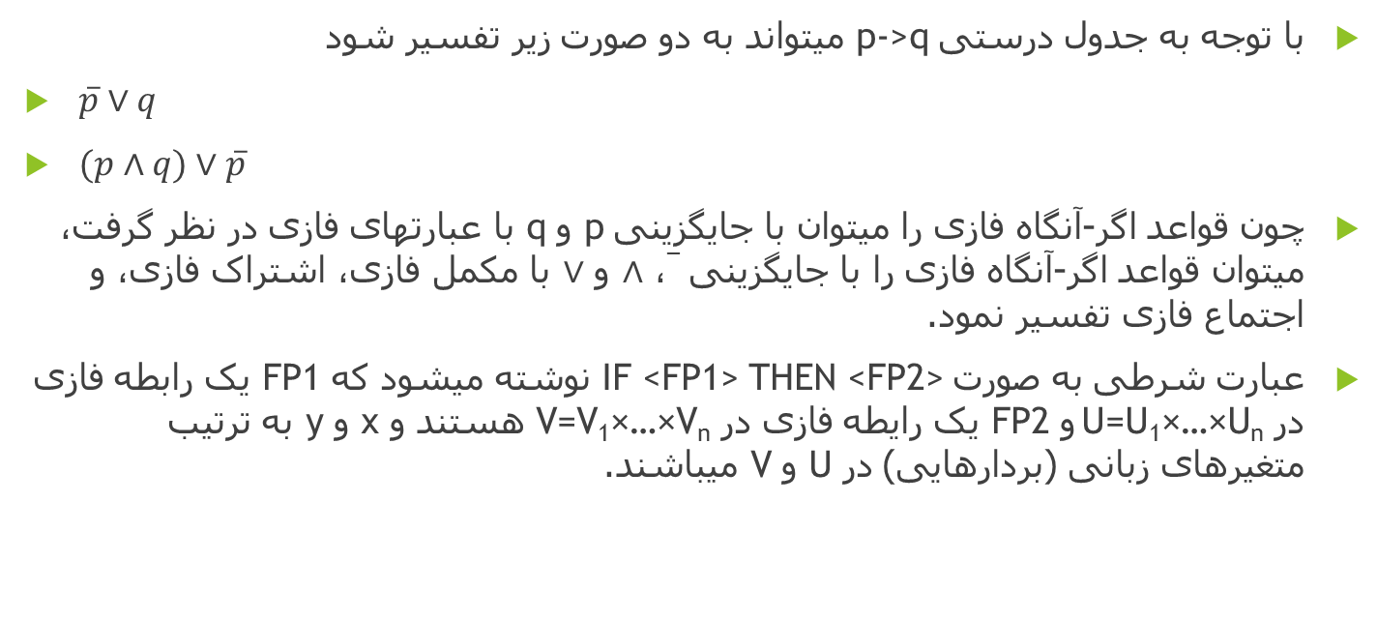
تفسیر قواعد اگر-آنگاه فازی
با توجه به جدول درستی p->q میتواند به دو صورت زیر تفسیر شود
$\overline{p}∨q$
$(p∧q)∨\overline{p}$
چون قواعد اگر-آنگاه فازی را میتوان با جایگزینی p و q با عبارتهای فازی در نظر گرفت، میتوان قواعد اگر-آنگاه فازی را با جایگزینی ¯، $∧$ و $∨$ با مکمل فازی، اشتراک فازی، و اجتماع فازی تفسیر نمود.
عبارت شرطی به صورت IF <FP1> THEN <FP2> نوشته میشود که FP1 یک رابطه فازی در U=U₁×…×U_{n} و FP2 یک رایطه فازی در V=V₁×…×V_{n} هستند و x و y به ترتیب متغیرهای زبانی (بردارهایی) در U و V میباشند.

Slide 16

استلزام دنیس – رشر Dienes-Rescher Implication
مکمل فازی اولیه
اجتماع فازی اولیه
تفسیر $\overline{p}∨q$
قاعده فازی IF <FP1> THEN <FP2> به شکل زیر تفسیر میشود

Slide 17

استلزام لوکاشیویکز Lukasiewicz Implication
استفاده از s-norm یاگر با w=1. مکمل فازی اولیه
تفسیر $\overline{p}∨q$
قاعده فازی IF <FP1> THEN <FP2> به شکل زیر تفسیر میشود

Slide 18

استلزام زاده Zadeh Implication
تفسیر $(p∧q)∨\overline{p}$
قاعده فازی IF <FP1> THEN <FP2> به شکل زیر تفسیر میشود

Slide 19

استلزام ممدانی Mamdani Implication
تفسیر $p∧q$ برای p->q . این استلزام به این دلیل که قواعد اگر-آنگاه فازی محلی هستند، تایید میگردد.
قاعده فازی IF <FP1> THEN <FP2> به شکل زیر تفسیر میشود

Slide 20

مثال
استفاده از ضرب برای t-norm
استفاده از استلزام دنیس رشر
تفسیر $\overline{p}∨q$
قاعده فازی IF <FP1> THEN <FP2> به شکل زیر تفسیر میشود

Slide 25

مثال
ضرب جبری برای t-norm
استلزام حاصلضرب ممدانی
تفسیر $p∧q$ برای p->q . این استلزام به این دلیل که قواعد اگر-آنگاه فازی محلی هستند، تایید میگردد. قاعده فازی IF <FP1> THEN <FP2> به شکل زیر تفسیر میشود

Slide 26
مثال

